Slide 1

移动应用开发

Slide 2
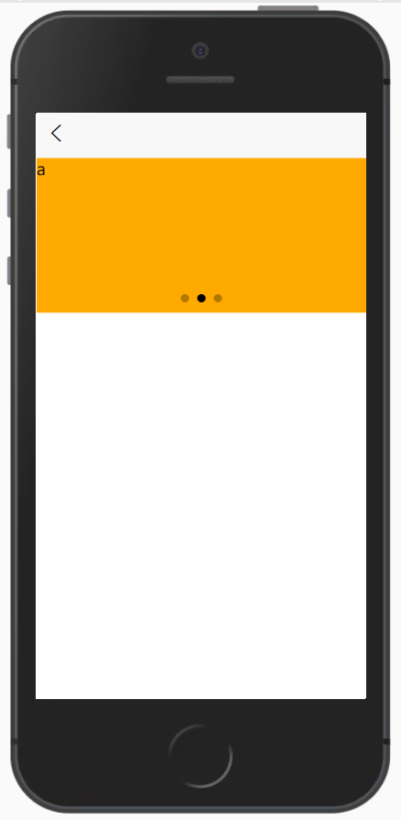
课前练习（知识回顾）
1、制作如下所示滑动效果
要求：
显示面板指示点
自动切换
每间隔3秒切换

Slide 3
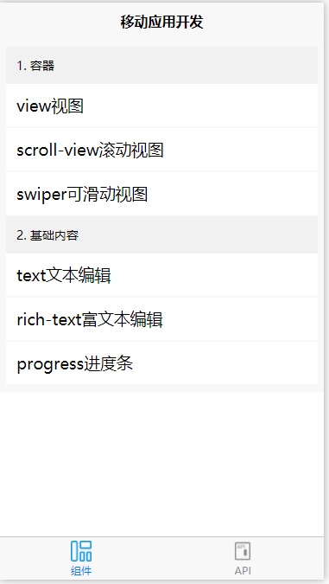
4.2.2 基础内容组件
框架增加功能菜单

Slide 4
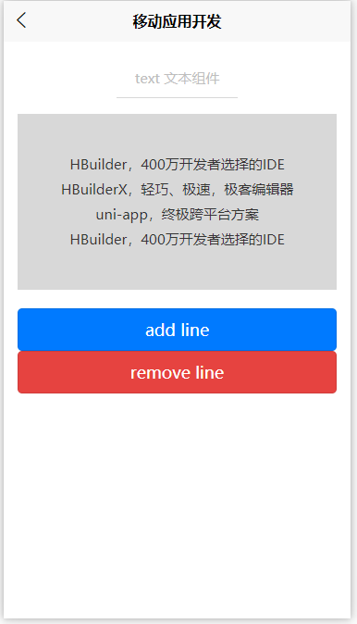
4.2.2 基础内容组件
（1）text文本编辑

Slide 5
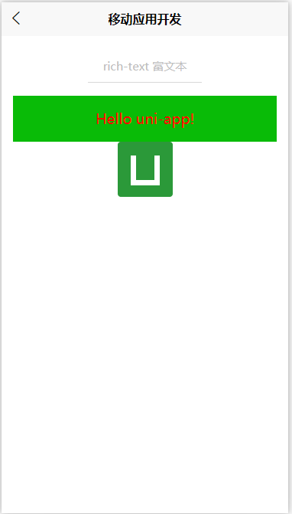
4.2.2 基础内容组件
（2）rich-text富文本编辑

Slide 6
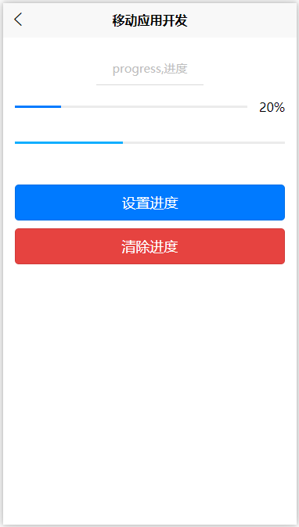
4.2.2 基础内容组件
（3）progress进度条

Slide 7
谢谢

